Slide 1
МБОУ «Гимназия г. Навашино»
«Мой дедушка – герой »
Выполнила: Фурсова Екатерина, 3 класс

Slide 2
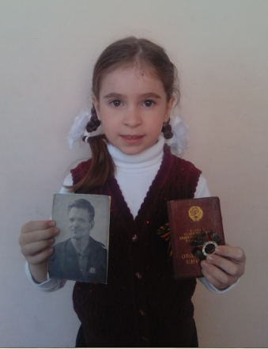

Давайте познакомимся! Меня зовут Фурсова Екатерина.
Я учусь в 3 классе МБОУ «Гимназия г. Навашино».

Slide 3
С каждым годом все дальше и дальше от нас героические и трагические годы Великой Отечественной войны. Эта война была одним из самых тяжких испытаний, которые с честью выдержала наша страна. Каждый год отмечаем мы День Великой Победы, день святой народной памяти, отдаём дань уважения людям, которые воевали и победили.
Война… Что это такое, знает лишь тот, кто прошел её всю от начала до конца. Она постучалась в каждый дом: тысячи людей прошли сквозь горнило войны, испытали ужасные мучения, но они выстояли и победили.
Я родилась в счастливое, мирное время, но я много слышала о войне, ведь горе и беда не обошли стороной и моих родных и близких. Был на фронте и отец моего папы, мой родной дедушка, Фурсов Николай Павлович.

Slide 4
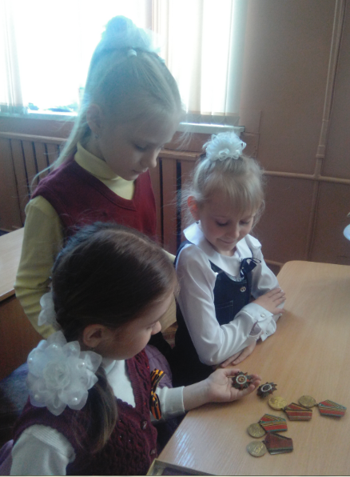

Не у всех ребят нашего класса есть дедушки – фронтовики. А мой дед защищал нашу Родину!
Теперь о нем узнают мои друзья, подружки, мои одноклассники!

Slide 5
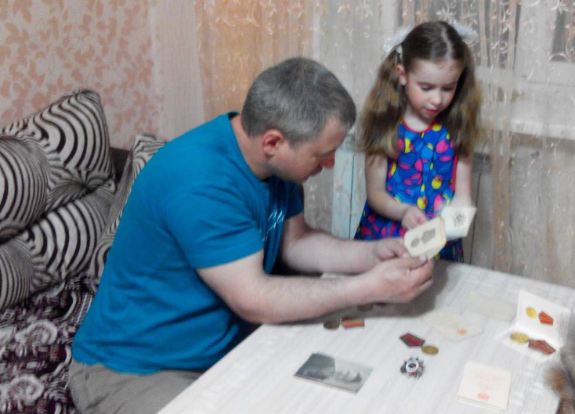
Мой дед, Фурсов Николай Павлович, родился 9 мая 1924 года.
9 мая 2017 года ему бы исполнилось 93 года.
Дедушка был участником Великой Отечественной войны.
Я знаю о нем в основном из рассказов моего папы. Дедушка ушел из жизни, когда папе было 14 лет. Я, конечно, не знаю как он выглядел, но его присутствие в моей жизни я ощущаю постоянно. Мой папа часто показывает мне старые фотографии из семейного альбома и награды дедушки.

Slide 6
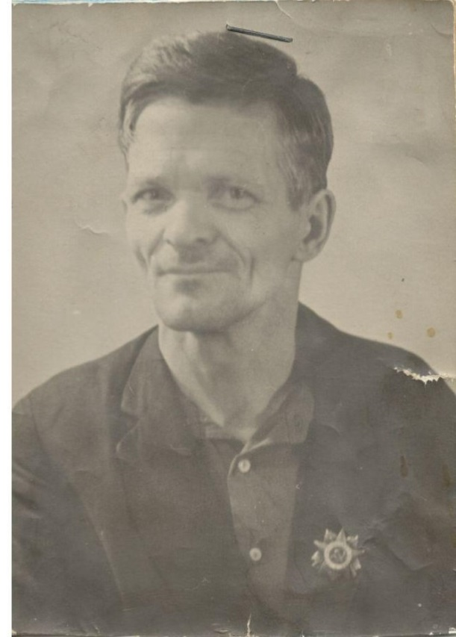

Фронтовик, труженик, прекрасный семьянин, любящий муж и отец. Человек, отдавший свое здоровье на благо и процветание Родины. Он рано ушёл из жизни, внуков не дождавшись. Мой родной дедушка – Фурсов Николай Павлович – самый настоящий герой.

Slide 7

Мой дедушка, Николай Павлович, в 1942 году был призван в ряды Красной армии. На фронте он был со 2 июля 1943 года. Служил в 34 гвардейском стрелковом полку 13 гвардейской стрелковой дивизии 4 – го Украинского фронта в должности ручного пулеметчика.
При наступлении 17 июля 1943 года был тяжело ранен выстрелом снайпера в левую руку . Дедушка попал в госпиталь в город Баку, где ему ампутировали руку. После лечения воевать дедушка уже не мог и был отправлен домой в ноябре 1943 года.

Slide 8
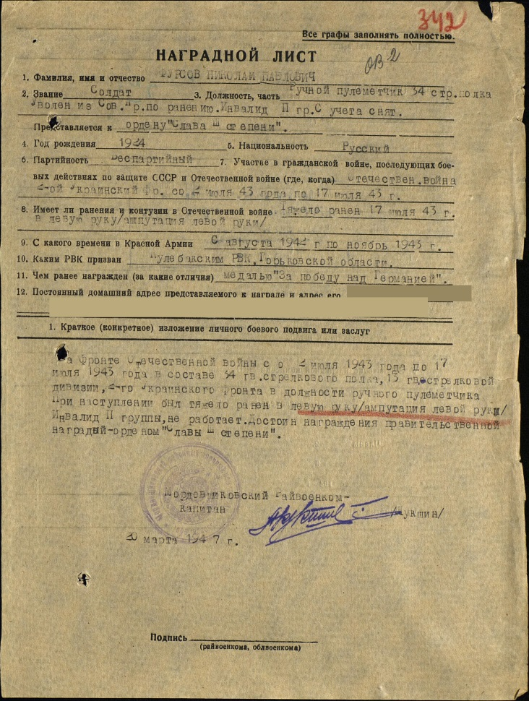
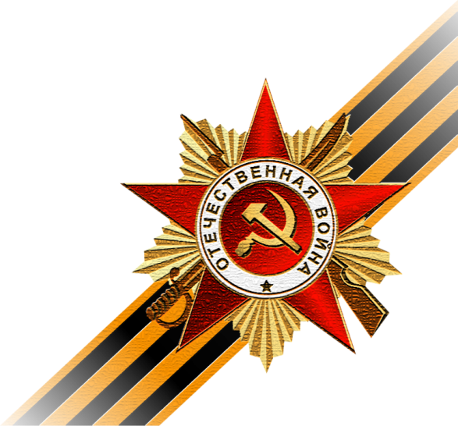
Мы бережно храним каждый документ, свидетельствующий о тех испытаниях, которые пришлось пережить моему дедушке на войне.
Вот один из них:

Slide 9

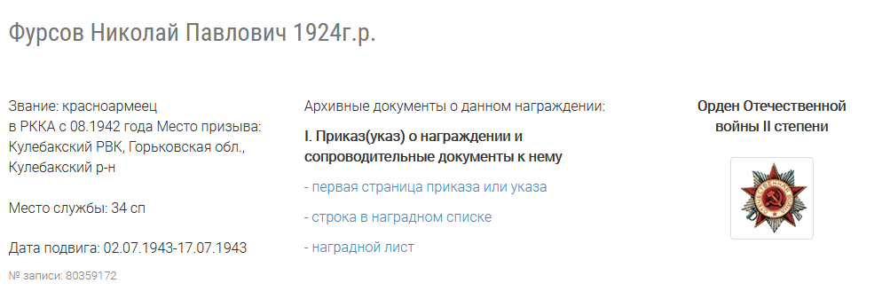
На сайте «Подвиг народа» мы с папой нашли сведения, что мой дед, Фурсов Николай Павлович, был награжден Орденом «Отечественной войны II степени».

Slide 10
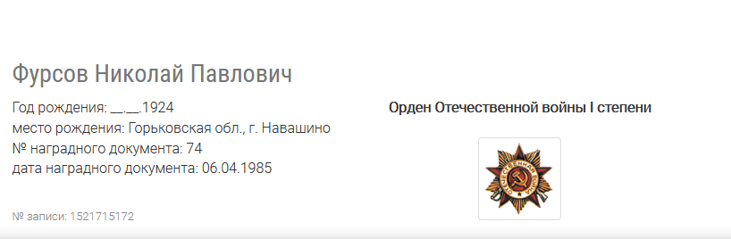
А в апреле 1985 года – Орденом «Отечественной войны I степени».
Есть у дедушки медаль «За победу над Германией» и орден «Слава III степени», юбилейные награды.

Slide 11
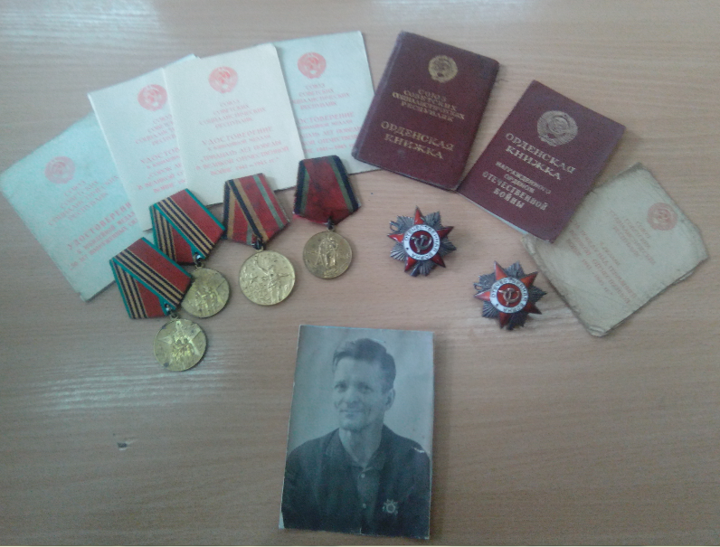

Награды дедушки

Slide 12

И пусть моего дедушки уже нет в живых, и видела я его только на фотографиях, но память о нем будет жить в моем сердце.
Мы не должны забывать тех, кому обязаны своими жизнями под этим чистым небом и теплым солнцем.
Я горжусь своим дедушкой и считаю, что он настоящий герой!
Давно войны той нет,
Но в памяти она,
Бойцов, таких ,как дед,
Не забывай, страна!

